Slide 1
第八章 相 量 法

Slide 2

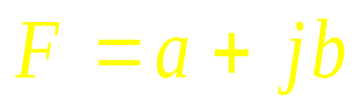

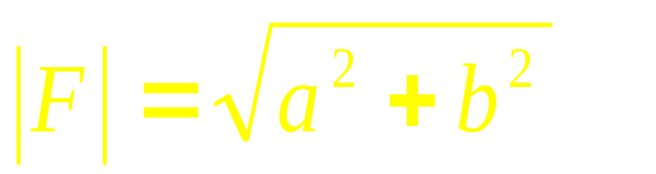
§8-1 复 数
复数的形式
代数表示
a： 称为F 的实部
b： 称为F 的虚部
为实数，复矢量在实、虚轴上的投影

Slide 3
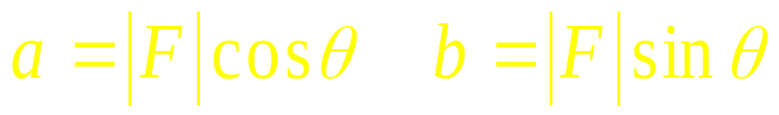
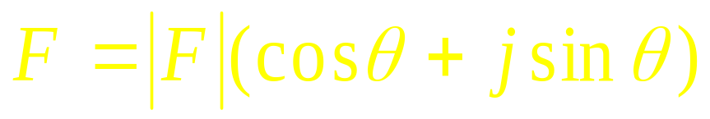

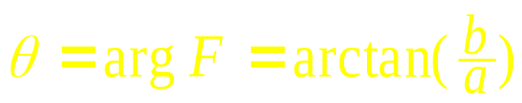
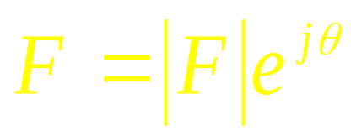
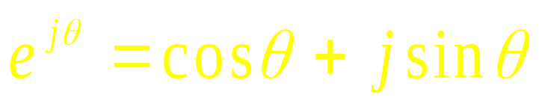
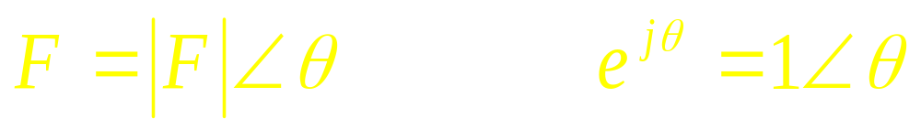
三角表示
指数和极坐标表示

Slide 4
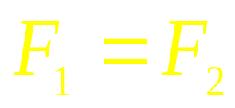
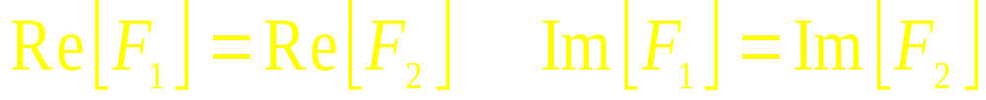
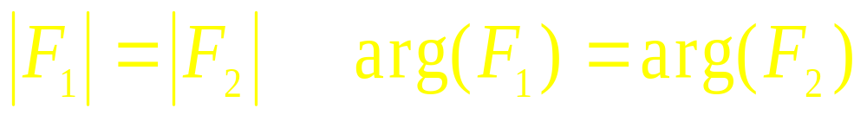
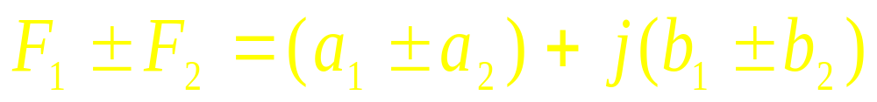




复数相等的条件
复数的运算

Slide 5
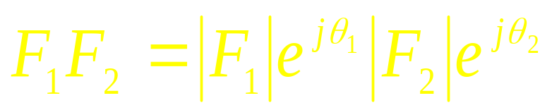
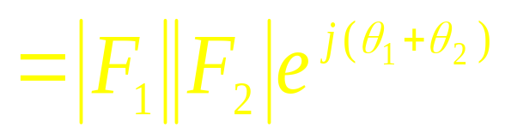
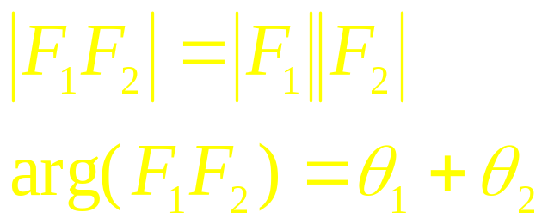

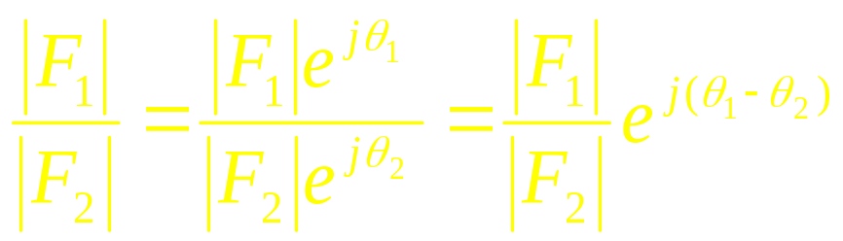

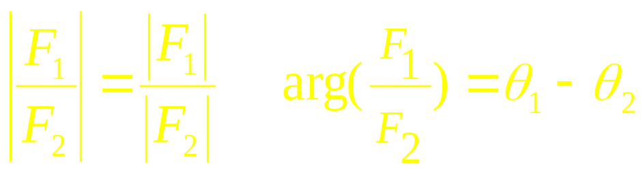


Slide 6
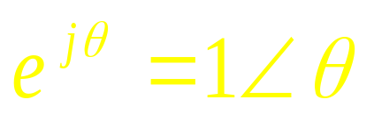

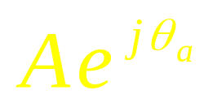
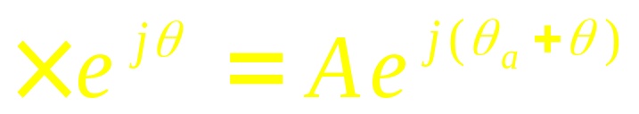

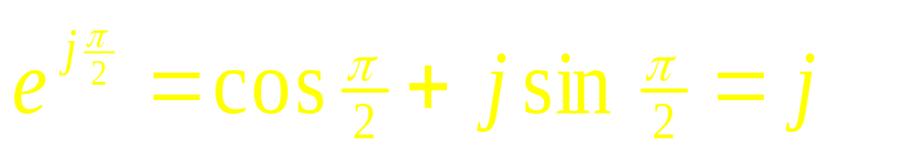
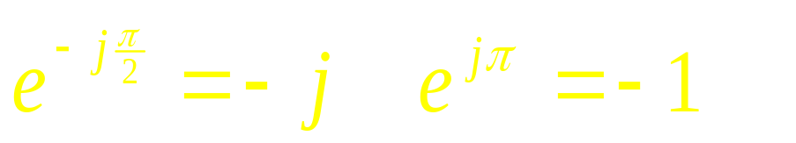
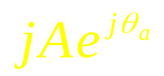

旋转因子

Slide 7


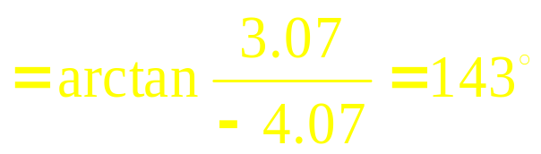

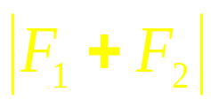
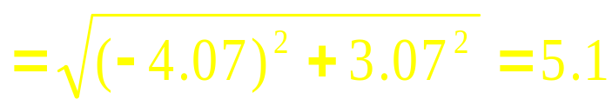
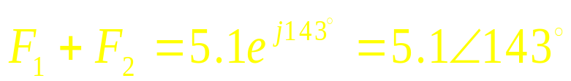
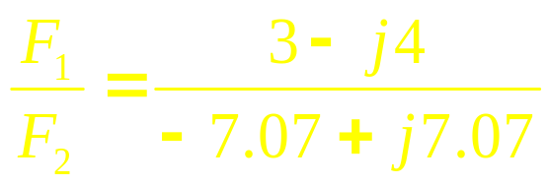
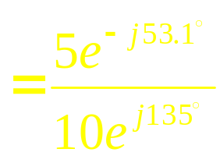

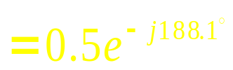
例8-1 F₁= 3- j4 F₂= 10∠135° 求 F₁+F₂ F₁/F₂

Slide 8
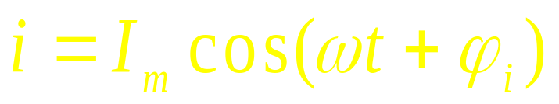
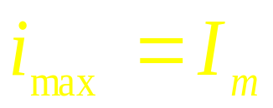
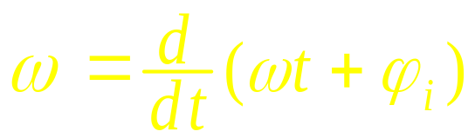
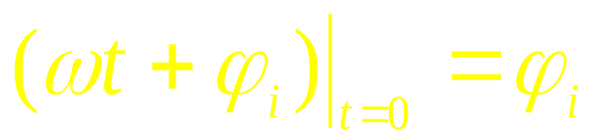
§8-2 正 弦 量
按正弦规律变化的电流或电压，称为正弦量
I_{m} 振幅 当 cos(ωt+ϕ_{i})=1
相位角
ω角频率
ϕ _{i} 初相角
三要素

Slide 9

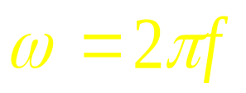
T ── 正弦量变化一个周期所需的时间。
f ── 每秒变化的周期数
正弦量变化一周，cos函数变化一周，即 角

Slide 10
正弦量三个基本要素：
1.最大值(振幅U_{m}或I_{m})
正弦量的瞬时值中最大的值称为最大值或振幅。
2.角频率(ω)
单位时间变化的角度叫角频率，其单位为弧度/秒（rad/s）
3.初相位(ϕ_{u}或ϕ_{i})
在t=0时的相位称为初相位或初相角，其值与计时起点有关。相位及初相位的单位是弧度或度。

Slide 11
正弦量的有效值
在相同时间内,正弦电流 i 对电阻R所做的功 == 直流电流I 在R所做的功, I 就称为正弦电流i 的有效值。
或
称为方均根值。

Slide 12
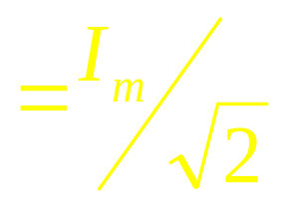
有效值与最大值

Slide 13
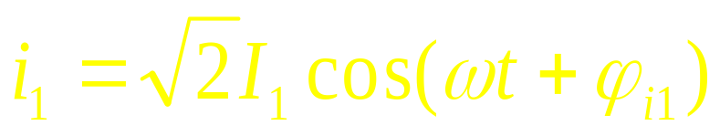
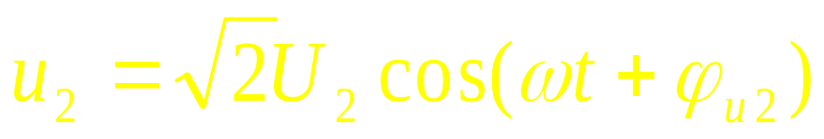
相位差: 两个同频率正弦量的相位之差
ϕ ₁₂ > 0 i₁ 超前u₂ ，ϕ ₁₂ <0 i₁ 滞后u₂ ，ϕ ₁₂ = 0 i_{1 、}u₂ 同相，ϕ ₁₂ = π/2 i_{1 、}u₂ 正交， ϕ ₁₂ = π i_{1 、}u₂ 反相

Slide 14
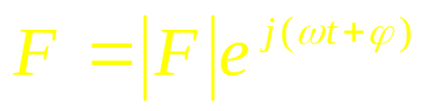
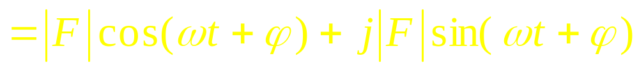
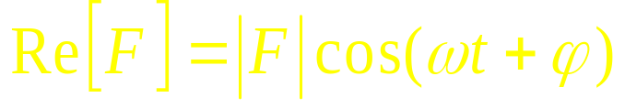
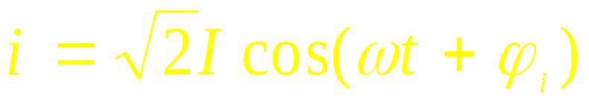
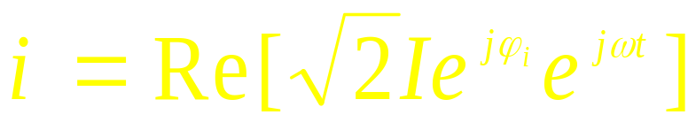
§8-3 相量法基础
将正弦量变换成相应的相量，使正弦量的运算变为复数的代数运算，将结果再变换成正弦函数表示的瞬时值表达式。
正弦量的复指数形式

Slide 15
i₁
i₂
i₁+i₂ →i₃
角频率
ω
ω
ω
有效值
I₁
I₂
I₃
初相位
ϕ₁
ϕ ₂
ϕ ₃
u, i
i₁
i₃
i₂
o
ω t
同频的正弦量相加仍得到同频的正弦量，所以，只需确定初相位和有效值。

Slide 16


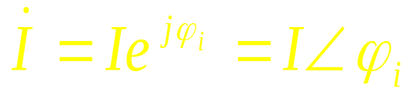
有效值相量
的区别与联系：

Slide 17
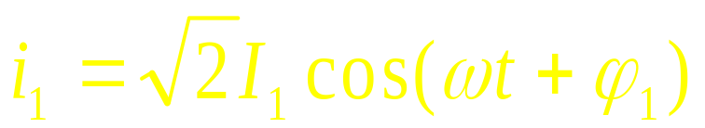
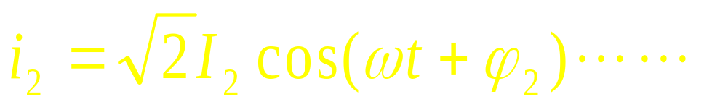
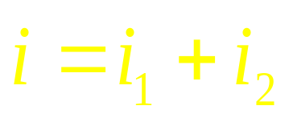


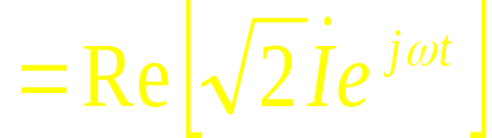
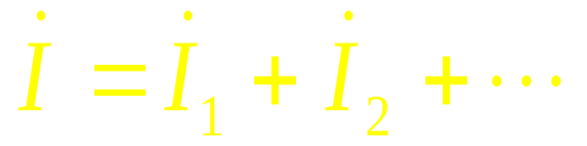
同频正弦量的代数和

Slide 18
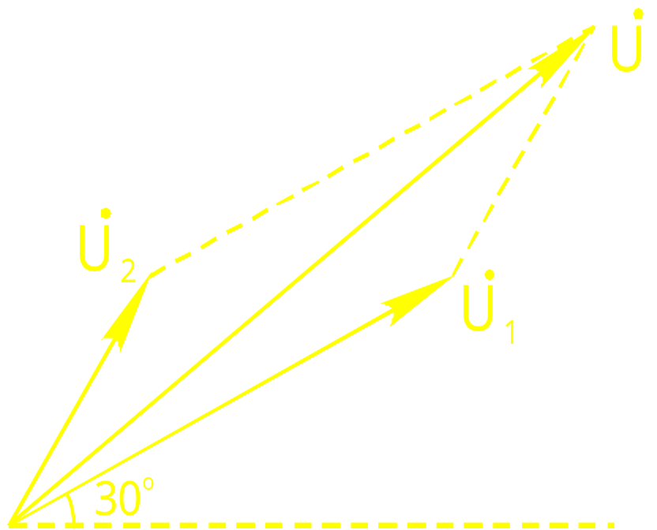


例8-2 设两个同频率正弦电压分别为
求 u=u₁+ u₂ ，并画出各电压的相量图。
解: u₁和u₂的相量为
相量图

Slide 19



正弦量的微分

Slide 20


正弦量的积分

Slide 21





相量法是求解线性电路在正弦激励下微分方程特解(稳态解)的有效方法。
设
利用相量关系

Slide 22






Slide 23






例8-3
求 (1) ϕ =-30° 时的u。（2）u 为最大值和最小值时的ϕ 值。
(1) ϕ = -30°
(2) u_{s1 、}u_{s2}同相时，u最大。 u_{s1 、}u_{s2}反相时，u最小
ϕ = 10°

Slide 24


10°- ϕ = 180° ϕ = -170°

Slide 25




§8-4 电路定律的相量形式
1. 基尔霍夫定律的相量形式
正弦稳态电路中流出（或流入）任一节点的各支路电流相量的代数和等于零。
沿任一回路各支路电压相量的代数和等于零。

Slide 26










2. R、C、L的电压、电流关系的 相量形式

Slide 27









感抗

Slide 28







容抗

Slide 29






例8-4
求 u

Slide 30







例 8-5 电流表A₁: 5A; A₂:20A; A₃: 25A
求A的读数
设
A的读数 7.07A

Slide 31



电源频率提高一倍
A的读数 40.31A

Slide 32
第四版P187
1(1,3,5), 4, 7, 9, 11, 17,
第五版P217
7, 8, 10 (b), 14, 15, 16

Slide 33



旋转相量的复振幅
是一个随时间变化而以角速度ω不断逆时针旋转的因子
复振幅乘以旋转因子即表示复振幅在复平面上不断逆时针旋转，故称之为旋转相量。

